Slide 1


基于SDN的互联网数据
时空标记系统设计与实现
答辩人：夏唯
导师：李兵教授
专业：软件工程

Slide 2
THE MAIN CONTENTS
基于SDN的互联网数据时空标记系统设计与实现
01
选题背景及意义
02
研究内容与思路
03
关键技术及难点
04
研究方法与过程
05
实践验证与分析
06
总结建议

Slide 3
1
第
部分
选题背景及意义

Slide 4

01
选题背景及意义
选题背景
当今世界网络规模越来越大，网络流量越来越多，传统网络架构难以满足新技术发展的需求。
时空数据蕴含了事件发生的时空规律，在信息-物理融合系统中起着十分关键的基础性作用。
SDN为网络技术的研究提供了一种新思路；依靠北斗卫星导航系统可建立高精度的时空体系。
SDN : Software Defined Network
软件定义网络

Slide 5
01
选题背景及意义
SDN
网络性能
01
03
SDN是一种控制平面与转发平面分离，可灵活编程和灵活部署的新型网络架构，能够规划网络部署和灵活管理网络。
在利用SDN架构构建互联网数据时空标记系统的过程中，对拓扑设计、拓扑发现、负载均衡等模块的研究，适应了网络业务发展的需求，提高了网络性能。
选题
意义
时空数据
标记系统
02
04
时空数据可以反映客观时间变化的趋势和地理空间分布的规律。在网络通信，计算协同，以及信息安全等方面都发挥着重要作用。
建立标记系统给数据包添加标签，实现了使数据包携带时空信息的目的，并根据标签回溯路径证明了标记系统的实践可行性。

Slide 6
2
第
部分
研究内容与思路

Slide 7
02
研究内容与思路
研究SDN相关技术
路由转发
围绕SDN架构展开，分析理解Ryu控制器，交换机Open vSwitch以及OpenFlow南向接口协议。
制定负载均衡策略来决定转发路径，实现动态负载均衡，达到正确转发和提高网络性能的目的。
01
04
网络拓扑
添加标签
基于课题研究的实验需求，对数据中心网络拓扑进行分析研究，并利用mininet自定义网络拓扑。
分析两种添加标签的思路：一种以数据包为主体，一种以交换机为主体。
02
05
拓扑发现
回溯路径
对Ryu控制器的拓扑发现模块进行改进，减少带宽资源的消耗。
实现以数据包为主体的添加标签的思路，在边缘交换机截获数据包提取标签信息并回溯路径。
03
06

Slide 8
3
第
部分
关键技术及难点

Slide 9
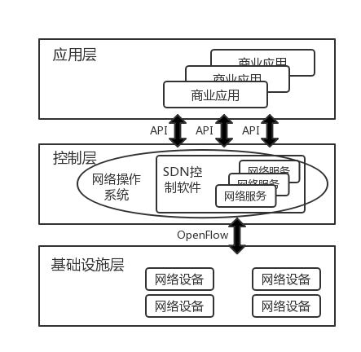
03
关键技术及难点
SDN体系结构
应用层
控制层
基础设施层
北向接口
南向接口

Slide 10
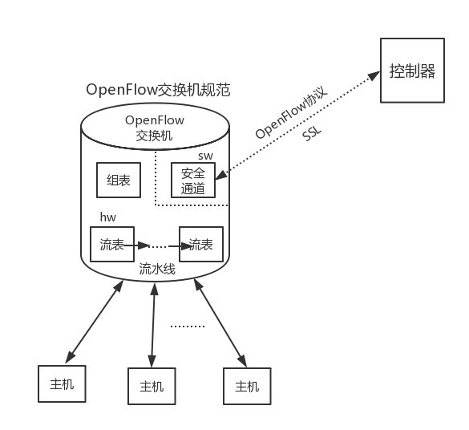
03
关键技术及难点
OpenFlow协议
组表
安全通道
流表

Slide 11
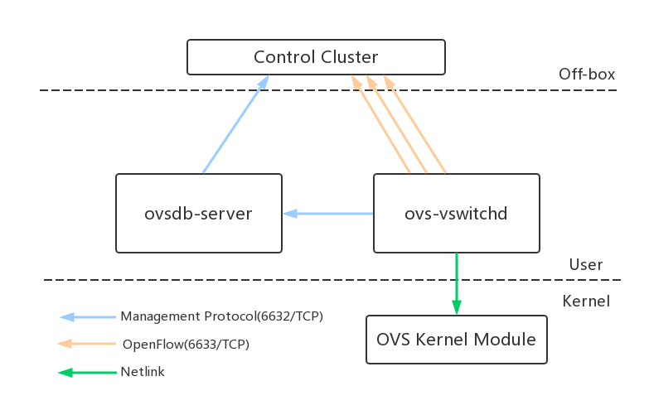
03
关键技术及难点
OVS架构
ovsdb-server
数据库服务器
ovs-vswitched
核心部件
ovs kernel module
内核模块

Slide 12
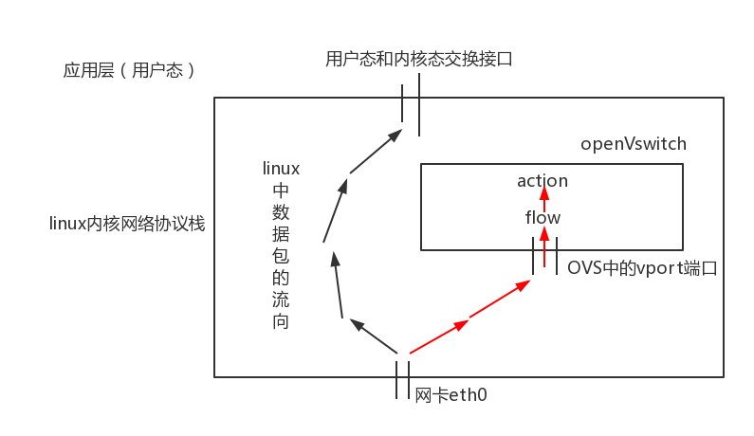
03
关键技术及难点
OVS工作流程
flow && action
fast path
slow path

Slide 13
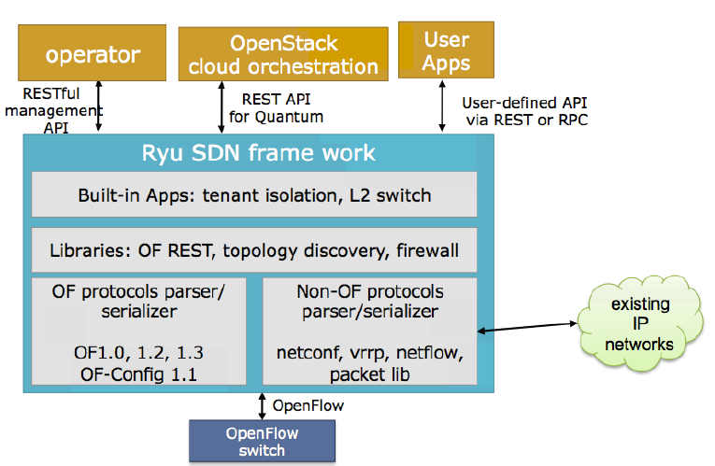
03
关键技术及难点
Ryu控制器
北向接口
组件库
南向接口

Slide 14
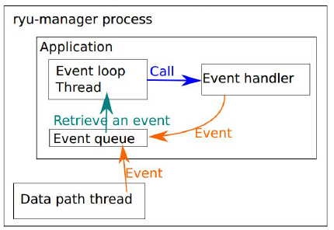
03
关键技术及难点
Ryu应用编程模型
Event loop Thread
Event handler
Event queue

Slide 15
4
第
部分
研究方法与过程

Slide 16
04
研究方法与过程
基于对SDN技术的了解，将标记系统分为以下三大部分：
网络拓扑设计
全局控制器
边缘控制器

Slide 17
04
研究方法与过程
网络拓扑设计：随着信息技术的发展，当今世界的数据种类和数据规模不断扩大，应用需求日益增加，而当下诸多应用均由数据所驱动，因此对数据中心网络也提出了越来越高的要求。
自定义拓扑
Mininet
使用mininet自定义网络拓扑，有以下两种方法：1.使用可视化工具miniedit搭建拓扑。2.编写Python代码构造拓扑。
Mininet是一个网络仿真工具，利用Mininet可以在单台机器上创建出逼真的虚拟网络，该虚拟网络运行真实的内核，交换机和应用程序代码，可以迁移到真实的网络中。
胖树拓扑
网络拓扑
Fat-Tree网络分三层：Core（核心层）、Aggregation（汇聚层）以及Edge（边缘层）。
switch-only拓扑、server-only拓扑、
混合型拓扑。
拓扑设计

Slide 18
04
研究方法与过程
全局控制器：全局控制器连接所有的交换机，实现数据包转发和给数据包添加路径标签的功能，运行的模块包括拓扑发现、负载均衡、添加标签以及下发流表等。
流表下发
添加标签
控制器的流表下发模块将计算出来的最优路径和添加标签的动作封装到流表项并将流表项下发至交换机，交换机则通过查询流表匹配流表项来对数据包进行操作。
提出两种思路，对其中一种思路进行实践。
负载均衡
拓扑发现
综合长度、时延、带宽等因素对路径进行评估，选出最优转发路径。
优化拓扑发现机制，由向每个交换机的每个端口发送packet-out消息改进为向每个交换机发送一条packet-out消息。
全局控制器

Slide 19
04
研究方法与过程
边缘控制器：边缘控制器只连接边缘交换机，对边缘交换机进行监听，实现根据数据包携带的标签回溯路径并记录时间的功能
回溯路径
提取标签
根据标签队列回溯出由链路号组成的路径和由交换机组成的路径。
从vlan中提取标签组成队列。
记录时间
截获数据包
提取数据包的tcp时间戳，并记录当前时间。
边缘交换机需要将数据包通过packet-in上送到控制器，控制器则利用@set_ev_cls装饰器感知数据包的到来。
边缘控制器

Slide 20
5
第
部分
实践验证与分析

Slide 21
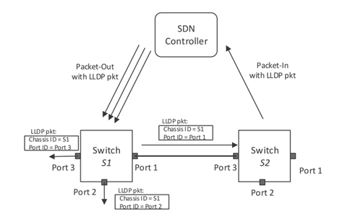
05
实践验证与分析
拓扑发现改进
修改控制器发送封装了LLDP数据包的packet-out消息的逻辑，将向每个端口发送的机制改为向每个交换机发送。另外，LLDP数据包中，Chassis ID TLV为交换机标志符，Port ID TLV为端口号，由于在改进方案中不再通过Port ID TLV来标识端口，因此在拓扑发现中无需使用Port ID TLV，可将其设置为0。
控制器向交换机下发规则，当交换机收到的LLDP数据包来自控制器时，要求交换机先将LLDP数据包的源MAC地址设置为发送端口的MAC地址，再将数据包从端口发送出去，且交换机的所有端口都要发送相应的LLDP数据包。
修改控制器处理packet-in消息的机制，让控制器不再通过Port ID TLV直接获得端口号，而是通过LLDP数据包的源MAC地址间接映射端口号。

Slide 22
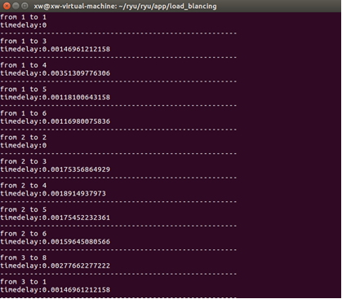
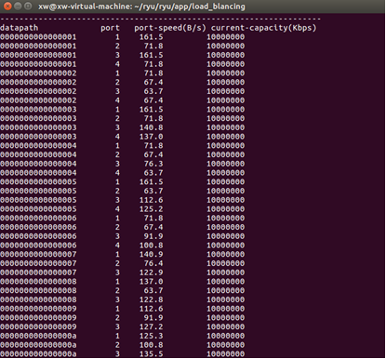
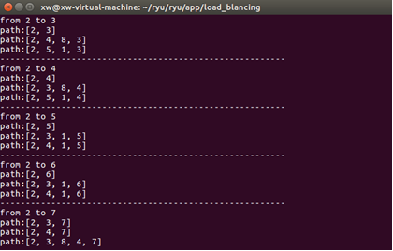
05
实践验证与分析
负载均衡策略
KSP算法
计算出k条最短路径。
时延探测
链路的前向后向平均时延T=（T1+T2-Ta-Tb）/2。
带宽监控
通过OpenFlow协议获取带宽。

Slide 23
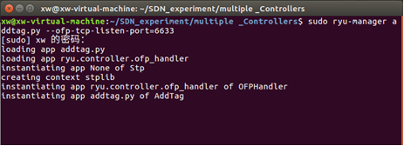
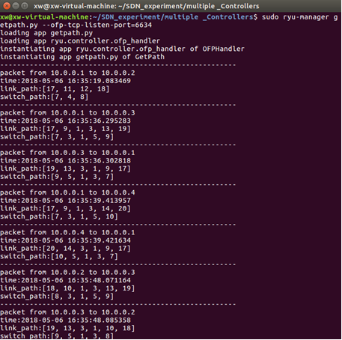
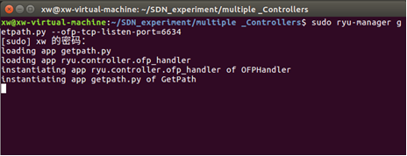

05
实践验证与分析
回溯路径结果

Slide 24
6
第
部分
总结建议

Slide 25
06
总结建议
01
相关技术研究
通过对SDN体系结构的分析，逐一阐述了应用层、控制层、基础设施层、北向接口和南向接口五大组成部分。在此基础上，具体研究了主流南向接口协议OpenFlow协议，深入剖析了OpenFlow协议的流表结构和核心技术。同时，通过对Open vSwitch和Ryu控制器进行详细研究，进一步阐述了SDN的可编程化特性。
02
具体工作实现
在深入了解了Ryu控制器的拓扑发现机制的基础上，对其获取拓扑的方法进行了改进，减少了对网络带宽资源的消耗，并实现了优化控制器性能的目的；提出了基于SDN的负载均衡策略，该策略在综合考虑长度和网络状态因素的基础上对路径进行评估，提高了网络资源利用率，降低了数据转发时间，改善了网络的性能；提出了给数据包添加标签的两种思路，对其中的一种思路进行实践，具体实践内容为给数据包打上空间戳，并在边缘交换机截获数据包提取标签信息，以回溯数据包在网络中的流动路线，另外，对时间进行记录，实现了构造时空数据的目的。

Slide 26
06
总结建议
展望
在负载均衡策略中，探测时延的方法的精确度仍有不足，另外，本文中所有的方案都在仿真实验中实现，没有在复杂多变的真实网络环境中验证其可靠性。
给数据包添加标签的第一种思路存在标签长度有限的问题，而第二种思路则需要进一步实践。
SDN Controller与OpenStack平台对接也将成为下一步的研究内容。

Slide 27
谢谢您的观看与聆听
答辩人：夏唯
导师：李兵教授
专业：软件工程

